Slide 1
第５回基幹病院等連携強化実行会議（H29.10.2）
資料４
病院等の連携強化を進めるための
運営体制パターンについて
平成２９年１０月２日
広島県健康福祉局医務課
Notes:
○ 本日は講演の機会をいただき，感謝する。
○ 広仁会の事務局から「広島に於ける最適医療の構築について」という演
題をいただいたので，最近の国や他県の動向を紹介しながら本県の取組
について説明して参りたい。

Slide 2
目 次
１ 連携強化を進めるための運営体制パターンについて……………………
２ 先進事例の視察結果について……………………………………………
２
１２

Slide 3
１ 連携強化を進めるための
運営体制パターンについて

Slide 4
連携強化を進めるための運営体制パターン
 | 運営体制 | 概 要 | 主 な 事 例
① | 協定締結 | 関係病院が現状組織を維持したまま，病院間の契約により機能分化・連携を推進
② | 隣接立地 | 複数の病院が隣接して機能分化・連携を推進 | ・徳島大学病院と徳島県立中央病院 ・埼玉県立小児医療センターとさいたま赤十字病院
③ | 地域医療連携推進法人 | 複数の法人が地域医療連携推進法人を設立して参加（ガバナンスの強弱は任意） | ・はりま姫路総合医療センター整備推進機構
④ | 病院譲渡 | 他法人へ病院事業を譲渡 | ・福岡県立嘉穂病院を（社福）恩師財団済生会へ ・福岡県立柳川病院を（財）医療・介護・教育研究財団へ
⑤ | 病院譲受 | 他法人から病院事業を譲り受け | ・岩手県立釜石病院が釜石市民病院を ・兵庫県立姫路循環器病センターが製鉄記念広畑病院を
⑥ | 統合 （地方独立行政法人） | ・複数の地方独立行政法人が統合 ・複数の法人が統合して地方独立行政法人化 | ・山形県立日本海病院と酒田市立酒田病院 ・加古川市民病院と神鋼加古川病院
⑦ | 統合 （一部事務組合） | 複数の自治体が病院事業に関する一部事務組合を設立 | ・高知県立中央病院と高知市立市民病院
⑧ | 指定管理者制度 | 公立病院の運営を民間医療法人等に委託 | ・横浜市立みなと赤十字病院

Slide 5
運営体制パターン①
Ⅰ 協定締結

Slide 6
運営体制パターン②
Ⅱ 隣接立地

Slide 7
運営体制パターン③
Ⅲ 地域医療連携推進法人

Slide 8
運営体制パターン④
Ⅳ 病院譲渡

Slide 9
運営体制パターン⑤
Ⅴ 病院譲受

Slide 10
運営体制パターン⑥
Ⅵ 統合（地方独立行政法人化）

Slide 11
運営体制パターン⑦
Ⅶ 統合（一部事務組合）

Slide 12
運営体制パターン⑧
Ⅷ 指定管理者制度

Slide 13
２ 先進事例の視察結果について

Slide 14
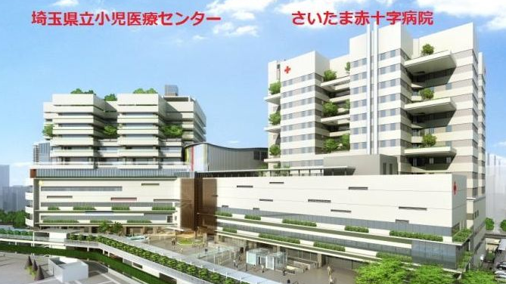
■埼玉県
（『埼玉県立小児医療センター』と『さいたま赤十字病院』～視察：9/1）
連携パターン
②隣接立地
Ⅰ ねらい・特色（連携・機能強化の主なもの）
H29.1開院
県民の命を守り将来の発展につながる質の高い安心・安全の提供
両病院の建替え（要耐震化）時期に合わせ，隣接地に一体整備
連携部門を同一階（周産期：5Ｆ・救急：4Ｆ）に配置，渡り廊下で連結
✓両病院一体で，総合周産期母子医療Ｃとして指定・運営
✓ﾊｲﾘｽｸ分娩への小児科医立ち会い，速やかな患者移動 など
〔新生児 ： 小児医療Ｃ ⇔ 母体・胎児 ： 赤十字〕
✓3次救急を概ね年齢で役割分担
✓小児救命救急Ｃと高度救命救急Ｃを同時指定
〔高ｴﾈﾙｷﾞｰ外傷以外の小児 ： 小児医療Ｃ ⇔ 大人 ： 赤十字〕
✓建て替えに合わせ，設備等の機能強化
✓施設供用 ～ 〔可能なものはできるだけ共用，災害時に相互協力〕
周産期
救急
その他
所在地 ： さいたま市中央区新都心
Ⅱ ビフォー・アフター
 | Before |  | After（H29.1～）
名称 | (1) 埼玉県立小児医療センター ， (2) さいたま赤十字病院 |  | 同左（変更なし）
設置主体 | (1) 県 ， (2) 日本赤十字社 |  | 同左（変更なし）
経営形態 | (1) 自治体（全部適用） ， (2) 公的 |  | 同左（変更なし）
病床数 | (1) 300床 ， (2) 605床 |  | (1)316床～NICU30床（+15），GCU48床（+21），PICU14床（新） など (2)632床～MFICU9床（新），ICU8床（+2），HCU8床（新），救急病棟36床（＋4） など
医師数 | (1) 88人〔H27：常勤のみ〕 ，(2) 189人〔H28.5：非常勤含む〕 |  | (1) 157人〔H29.7：非常勤含む〕 ， (2) 202人〔H29.4：非常勤含む〕
主な指定 | (1) 小児がん拠点病院，地域医療支援病院 など (2) 災害拠点病院，救命救急Ｃ，地域医療支援病院 など |  | 新たに (1) (2)一体で総合周産期母子医療センター〔H29.1〕 (1)小児救命救急センター〔H29.1〕 ，(2)高度救命救急センター〔H29.1〕
設備等の強化 | 未耐震 |  | (1) (2)耐震化（免震構造），ハイブリッド手術室（新） 〔各病院〕， (2)PET/CT（新）など
施設の供用 | 約8km離れており，共用不可 |  | (1) 院内保育所，(2)ヘリポート，食堂，ﾄﾞｸﾀｰｶｰ，(各)災害時ﾄﾘｱｰｼﾞｽﾍﾟｰｽ
平成23年から検討開始

Slide 15
■埼玉県（つづき）
連携パターン
②隣接立地
Ⅲ 視察概要（メリット・デメリット，課題等）
＜効果＞
2病院の低層階（B1～6F）連結や，災害時の連携を想定する構造など，一体的整備により，連携・患者転院・施設共用がスムーズ。
対象患者が年齢で棲み分けされており分かりやすい。また，相互補完により周産期・救急分野が強化された。
高機能かつ症例数の多さを求め，若手医師（研修医含む）が集まっている。
県外（東京都）への患者流出問題が解消に向かっている。（重症者の県内食い止め）
JR駅（東京駅から30分）に隣接する好立地で，利便性が非常に良く，より広域性が発揮できる。
＜デメリット＞
都市中心部のため，土地取得費用が高額。
機械式駐車場の待ち時間が発生。〔移転前は平面駐車場〕
移転に際しては，患者・家族への丁寧な説明と代替機能の提案などを十分に行う必要がある。
＜課題＞
多分野にわたる小児専門医を確保し続ける必要がある。（小児医療C）
人件費率が高く，〔H29:70％超見込み（小児医療C）〕経営的には厳しい。
設置主体が異なるため，費用負担や診療応援の基準など，詳細な取決め事項とその遵守が重要。
間接業務（委託など）の共同化までは実現できていない。
高額な医療設備・機器等を各病院がそれぞれ所有・整備しており，重複投資がある。
◎政策医療と収益性に関する合意形成が重要。
◎対象患者が競合しないことで，役割分担が進む。

Slide 16
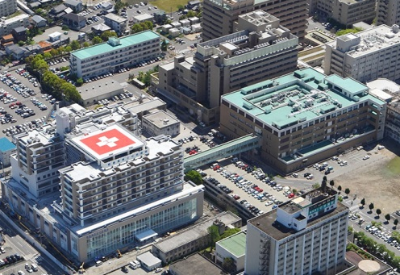
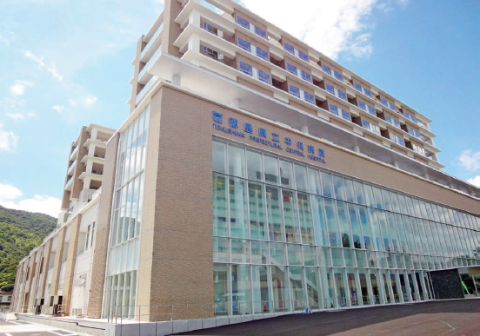
■徳島県
（ 『徳島県立中央病院』と『徳島大学病院』～視察：7/31 ）
連携パターン
②隣接立地
Ⅰ ねらい・特色（連携・機能強化の主なもの）
県立中央病院の建替え（同一敷地内）に合わせ，
２病院が一体的に機能する，医療・教育の拠点化
連絡橋を活用した機能連携，患者搬送・スタッフの交流
✓機能分担による周産期医療（NICU）の一体的運用
✓難易度による小児医療の役割分担
〔高リスク分娩 ： 大学病院 ， 大学NICU満床時の補完 ： 県立中央病院〕
〔小児救急 ： 県立中央病院 ⇔ 難治性疾患 ： 大学病院〕
✓救急医療機能の強化
〔ＥＲ，ドクヘリ，救命Ｃ ： 県立中央病院 ⇔ 特殊疾患 ： 大学病院〕
✓施設の共同利用 ～ 連携を支える環境整備・効率的な運営
徳島大学病院
総合メディカル
ゾーン構想
徳島県立中央病院
周産期・小児
H24.10開院
連絡橋
救急・その他
所在地 ：
徳島市蔵本町
Ⅱ ビフォー・アフター
徳島県立中央病院
 | Before |  | After（H24.10～）
名称 | (1) 徳島県立中央病院 ， (2) 徳島大学病院 |  | 同左（変更なし）
設置主体 | (1) 県 ， (2) 大学 |  | 同左（変更なし）
経営形態 | (1) 自治体（全部適用） ， (2)国立大学法人 |  | 同左（変更なし）
病床数 | (1) 500床（一般430床，結核10床，精神60床） (2) 696床 |  | (1) 460床（一般390床，結核5床，精神60床，感染症5床） ～NICU3床（新），GCU6床（新），ICU10床（+6），HCU30床（+26） など (2) 同左
医師数 | (1) 89人〔H24.3：常勤） ， (2) ●●●人 |  | (1) 107人〔H27：常勤〕 ， (2) 467人〔H29.4〕
主な指定 | (1) 救命救急Ｃ，災害拠点病院，地域医療支援病院 など (2) 災害拠点病院，総合周産期母子医療Ｃ など |  | (1) 小児救急医療拠点病院〔H25.4〕，地域周産期母子医療Ｃ〔H25.7〕 など (2) 同左
設備等の強化 | －－－－ |  | (1) ヘリポート ， (2) 新外来診療棟の整備〔H27.9〕 PET-CT〔2病院で3台〕，リニアック〔2病院で5台〕，ダヴィンチ（各1台） など
共同利用・連携 | －－－－ |  | 連絡橋， 駐車場の共同利用・バス路線乗り入れ（整備中），県ERへの大学指導医配置
平成17年に県と大学の基本合意

Slide 17
■徳島県（つづき）
連携パターン
②隣接立地
Ⅲ 視察概要（メリット・デメリット，課題等）
＜効果＞
総病床数1,100床の医療ゾーンを形成している。〔隣接は1947年～，70年間〕
隣接する両病院を「総合メディカルゾーン」として拠点整備する基本合意（H17）を契機に，連携推進スタート。
基本合意に基づき，連携を段階的に着手。
ハード面〔相互交流に資する連絡橋の設置や非常時の電源共用，都市ガスの共同購入 など〕
ソフト面〔医師等の育成，周産期医療・小児救急医療の拠点化 など〕
＜デメリット＞
調整しながらの共同事業のため，整備（駐車場等の外構工事）に時間を要している。
〔新県立病院開院（H24.10），大学病院新外来診療棟（H27.9），外構工事（H31完了予定）〕
患者が医療機関を間違えることがある。〔連絡橋は，自由に往来できない。〕
＜課題＞
医療に係る連携・役割分担はまだ限定的で，機能に重複があるなど，連絡橋を活用した新たな相互連携に向けた取組や症例集積は進んでいない。
高額な医療設備・機器等を各病院がそれぞれ所有・整備しており，重複投資がある。
〔2病院で ～ リニアック5台 ，PET-CT3台 ，ダ・ヴィンチ2台 など〕
「総合メディカルゾーン検討協議会」は最高意思決定機関に位置付けられているが，予算・人事権は無く，高い実効性が発揮できていない。
医師派遣には，治療指示ができないパート勤務という制約（国との協議結果）があり，充分とは言えない。
◎隣接立地に加え，医療者の意識変革が伴わないと，
連携・分担・症例集積は進まない。

Slide 18
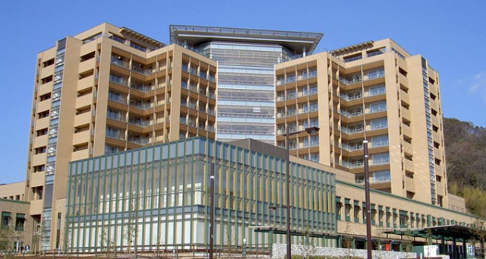
■高知県
（ 『高知医療センター』～視察：7/13 ）
連携パターン
⑦統合
（一部事務組合）
Ⅰ ねらい・特色（連携・機能強化の主なもの）
H17.3開院
【背景】 県市両病院の老朽化・狭隘化が進行
一方，病床過剰地域で，増床・新築移転は県市ともに困難
⇒県市統合による新病院整備
県市と独立した特別地方公共団体（企業団）による高い自律性
スケールメリットを生かした機能充実，医療資源の効率的活用
（三次救急，小児・周産期，地域医療支援，がん診療，循環器病）
✓基幹的役割 ～救命救急C指定（県内2番目）
総合周産期C 指定（県内唯一）
民間資金・ノウハウを活用したＰＦＩ方式の病院整備・運営（全国初）
⇒コスト削減を狙ったPFI事業は高コスト（材料費等）が続き，解約（H22.3）
周産期
所在地 ：高知市
Ⅱ ビフォー・アフター
 | Before |  | After（H17.3～）
名称 | (1) 高知県立中央病院 ， (2) 高知市立市民病院 |  | 高知県・高知市病院企業団立 高知医療センター
設置主体 | (1) 県 ， (2) 市 |  | 高知県・高知市病院組合
経営形態 | (1) 自治体（一部適用） ， (2)自治体（一部適用） |  | 一部事務組合（全部適用）
病床数 | (1) 400床（一般350床，結核50床） (2) 366床（一般308床，結核52床，感染症6床） |  | 660床（一般588床，結核20床，精神44床，感染症8床） 〔H29現在〕 ～NICU12床，GCU15床，ICU8床，CCU4床，HCU8床 など
医師数 | (1) 51人〔H11〕 ， (2) 44人〔H11〕 |  | 158人〔H29.6〕
主な指定 | (1)災害拠点病院，地域がん診療連携拠点病院 など |  | へき地医療拠点病院〔H17.2〕，第1種感染症〔H17.2〕，総合周産期母子医療Ｃ〔H17.2〕， 救命救急Ｃ〔H17.3〕，地域医療支援病院〔H19〕 など
設備等の強化 | －－－－ |  | ドクターカー〔H22〕，ドクターヘリ〔H23〕，ハイブリッド手術室〔H26〕，がんサポートセンター〔H29〕（リニアック2台，PET-CT①，SPECT②，化学療法35床（+14），緩和ケア等） など
連携 | 県市それぞれが移転整備方針を表明していた〔平成3年〕 |  | 統合により一体化
平成５年から統合協議開始

Slide 19
■高知県（つづき）
連携パターン
⑦統合
（一部事務組合）
Ⅲ 視察概要（メリット・デメリット，課題等）
＜効果＞
統合整備により，総病床数を削減しつつ，医療機能を効果的に充実（集約）できた。
PFI方式の活用が，整備費の縮減に貢献。〔宿舎を含め総事業費270億円〕
議会を独自に有する『病院企業団』は，条例改正等において機動性が高く，通常の地方公営企業の全部適用より自律性が高い。〔高知県の見解〕
資金調達面では，地方債が発行可能であり，地方独立行政法人より優位性がある。〔高知県の見解〕
＜デメリット＞
PFI事業による運営では，想定したコスト削減は実現できなかった。
統合に伴う職員の処遇（給与・服務）について，給与の高い県側に準拠することを基本とした。
医師の派遣元が複数あることから，病院長や診療科トップの人事権についての調整に相当難渋。
〔岡山大，香川医科大，京都大，高知医科大，徳島大，三重大 など〕
統合直後は，それまでの環境の違いなどから，職員間で混乱と遠慮が発生した。
＜課題＞
医師確保が困難な県の東部・西部を支える必要がある。
〔県（県立病院），大学，高知医療センターの3者で，勤務環境改善（異動時の退職手当通算可）の取組などで医師確保〕
〔 『高知方式』～自治医大の派遣先市町村間の処遇統一，後期研修期間の人件費を加盟市町村が一定負担〕 など
統合当時の県市の費用負担ルールを基本としつつ，状況変化に応じて必要な別枠設定を行う。〔ex.精神医療〕
◎ガバナンスが１つなので，機能の効果的集約が推進できた。

